Slide 1
Oracle体系结构
Notes:
Schedule: Timing Topic
40 minutes Lecture
25 minutes Practice
65 minutes Total

Slide 2
DB和DBMS
从体系结构上讲，完整的Oracle数据库包含两部分
  数据库(DB)
  数据库管理系统(DBMS)

Slide 3
客户端连接到Oracle服务器
服务器进程
连接建立
会话创建
用户进程
Oracle 服务器

Slide 4
数据库工作原理
1 、用户在其他计算机上运行基于Oracle的应用程序，即启动用户进程
2、在客户机和服务器之间建立连接
3、在建立连接的基础上，为用户建立会话（SESSION），并为该会话创建一个PGA，存储与该会话相关的信息
4、启动服务进程，由该服务进程负责该会话的各项任务
5、用户发送SQL语句
6、服务器进程解析、编译、执行SQL语句，然后读写数据库，结果返回给用户进程
7、用户进程接收返回的SQL执行结果并显示

Slide 5
总体结构
用户进程
实例
SGA
共享缓冲区
库缓冲区
数据缓冲区
日志缓冲区
服务器进程
数据字典
Java池
大池
PGA
PMON
SMON
DBWR
LGWR
CKPT
Others
参数文件
数据文件
控制文件
重做日志文件
归档日志文件
口令文件
数据库

Slide 6
总体结构
内存结构：包括SGA和PGA
进程结构：包括前台进程和后台进程
存储结构：包括数据库的物理文件

Slide 7
内存结构
SGA(System Global Area 系统全局区)
  当启动实例的时候分配
PGA(Process Global Area程序全局区)
  当server进程建立时分配

Slide 8
SGA
是Oracle Instance的 基本组成部分，在实例启动时分配。是一组包含一个Oracle实例的数据和控制信息的共享内存结构。主要是用于存储数据库信息的内存区，该信息为数据库进程所共享（PGA不能共享的）。它包含Oracle 服务器的数据和控制信息,它是在Oracle服务器所驻留的计算机的实际内存中得以分配，如果实际内存不够再往虚拟内存中写。
ORACLE10G后支持自动内存管理,9I不行。设置SGA_TARGET总大小之后，里面的具体每个细节它会自己设置

Slide 9
SGA组成部分
SGA有几个内存结构组成：
  – 数据库高速缓存
  – 共享池
  – 重做日志缓存
  – 其它结构（例如锁和闩锁，数据状态）
在SGA中有两个可选的内存结构:
  – 大池
  – JAVA池

Slide 10
数据库高速缓存
oracle修改数据时，服务器进程将首先在database buffer cache中搜索所需要的数据，如果找到了就直接使用而不进行磁盘搜索，如果没有找到就进行磁盘操作，把数据文件中的数据读入到database buffer cache中。修改后，当达到一定条件时，会由DBWn进程负责把database buffer cache中的数据写入到数据文件中。
数据库高速缓存包括三部分：
  脏缓存块
  空闲缓存块
  命中缓存块

Slide 11
共享池
保存了最近执行的SQL语句、PLSQL程序和数据字典信息，是对SQL语句和PL/SQL程序进行语法分析、编译、执行的内存区，主要由数据字典缓存和库缓存组成
数据字典缓存：在内存中保存了最常用的数据字典信息，例如数据库用户账户、数据库的结构信息
库缓存：执行SQL或者PLSQL时，需要对其语法进行解析，操作优化，并生成执行计划，这些操作会占用系统资源，库缓存的目的是保存最近解析过的SQL语句和PLSQL语句

Slide 12
重做日志缓存
当数据库中的数据被修改时，后台进程LGWR将修改的内容，记录到redo log中，以便在数据库恢复过程中实现回滚。然而在被写入到redo log之前，事物首先被记录在redo log buffers中。当达到一定条件后将激活LGWR进程来写入redo log文件中。而这几个条件分别是：
1.发生提交。
2.到达LGWR非活动时限。
3.redo log buffers中的数据达到redo log buffers 1/3时。
4.DBWn在检查点完成database buffer cache的刷新
Oracle总是先日志后文件，先内存后硬盘

Slide 13
大池
大池用于为需要大内存的操作提供相对独立的内存空间，以便提高这些操作的性能。
大池是可选的，可以根据实际需要来决定是否创建。
会使用的大池内存的操作有：
  数据库备份与恢复，例如通过磁带设备进行备份，恢复等
  具有大量排序操作的SQL语句
如果没有创建大池，则以上操作会占用共享池内存

Slide 14
JAVA池
引入java pool的目的是能够编译java语言的命令，如果要使用java语言，就必须要设置java pool。java语言早oracle数据库中的存储于pl/sql语言几乎完全相同。可以通过参数java_pool_size的值来设置java pool的大小，其单位是字节(bytes)。在oracle9i中java pool的默认大小是24M

Slide 15
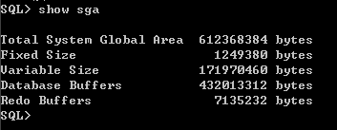
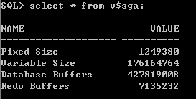
SGA相关的操作语句和命令
查看SGA信息

Slide 16
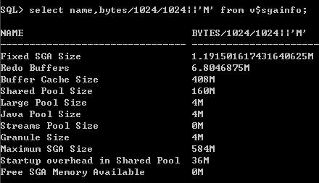
SGA相关的操作语句和命令
查看SGA详细信息

Slide 17


SGA相关的操作语句和命令
查看SGA当前大小
查看SGA允许最大值

Slide 18


SGA相关的操作语句和命令
修改SGA允许最大值，需要重启服务器生效
修改共享池大小，需要重启服务器生效

Slide 19
PGA
是一块包含一个服务进程的数据和控制信息的内存区域。它是Oracle在一个服务进程启动是创建的，是非共享的。一个Oracle进程拥有一个PGA内存区。一个PGA也只能被拥有它的那个服务进程所访问，只有这个进程中的Oracle代码才能读写它。
PGA区是在用户进程连接到数据库，并创建一个对应的会话时，由Oracle为服务进程专门分配的，专门用于当前用户会话的内存区。

Slide 20
PGA组成部分
排序区：存放排序操作产生的临时数据
会话区：存放会话所具有的权限，角色，性能统计信息
游标区：存放上下文信息
堆栈区：存放绑定变量，会话变量，以及SQL语句运行时的内存结构等信息

Slide 21

PGA相关命令
查看PGA大小

Slide 22
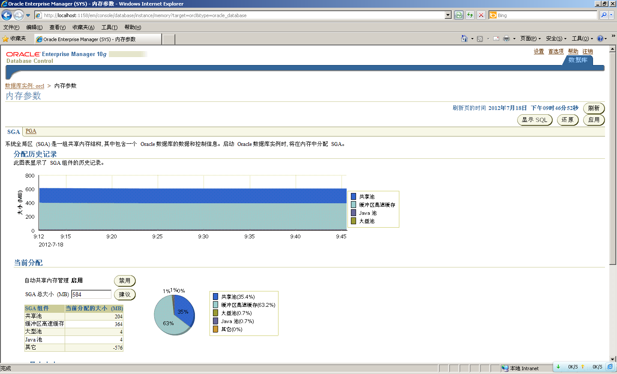
通过OEM查看配置SGA和PGA

Slide 23
进程结构
进程结构可以分为以下几种：
用户进程
Oracle进程
  服务进程
  后台进程

Slide 24
用户进程
当用户执行一个基于Oracle数据库的应用程序时，就会创建一个客户端的Oracle用户进程，以便来执行相应的任务。
和用户进程相关的两个概念是“连接”和“会话”
  连接是用户进程和数据库实例时间的路径，这个路径是通过硬件线路和网络协议实现的
  会话时用户与数据库之间的路径，当用户成功登陆到数据库，Oracle就产生了一个会话，该会话在使用数据库期间一直存在，知道该用户退出数据库为止

Slide 25
服务进程
服务进程是为了给客户端的用户进程提供服务，用户进程必须通过服务进程才能访问数据库
服务进程分为两种
  专用服务进程：只为一个用户进程提供服务
  共享服务进程：为多个用户进程提供服务
服务进程主要完成以下任务：
  解析并执行用户提交的SQL语句
  搜索SGA的数据库缓存，决定是操作缓存还是操作文件
  将执行结果返回给用户

Slide 26
后台进程
服务进程是由后台进程提供支持的
后台进程主要完成如下任务：
  在内存和外存之间进行IO操作
  监视各个进程的状态
  协调各个进程的任务
  维护系统的性能
  保证系统的可靠性

Slide 27
主要后台进程
DBWR
LGWR
CKPT
SMON
PMON
ARCH

Slide 28
DBWR
Database writer(数据库写进程)，作用是管理数据高速缓存区，将缓存中最近未被访问的脏缓存块成批的写入数据文件，通过延迟写入来优化磁盘读写操作
启动DBWR进程的条件是：
  当脏缓存块到达一定数量
  DBWR进程出现超时（大约是3秒）
  出现检查点，通知DBWR进行写操作
DBWR进程启动的时间与用户提交事务的时间完全无关，也就是说用户提交事务之后，与事务相关的脏缓存块并不是立即被写入数据文件中，打个比方：当你提交事务之后还不到3秒，机器断电，那这个数据操作很可能不会写入到数据库中
DBWR执行的频率过高，会影响性能，但是频率过低又会在数据库恢复方面带来不利影响

Slide 29
LGWR
Log Writer(日志写进程)是负责管理重做日志高速缓存区的一个后台进程，用于将重做日志从重做日志高速缓存区写入重做日志文件
启动LGWR进程的条件是：
  用户提交当前事务
  重做日志高速缓存被写满三分之一
  DBWR需要为检查点清除脏缓存块，将脏块写入到数据文件
  LGWR进程出现超时（大约3秒未启动LGWR进程）

Slide 30
CKPT
Check Point（检查点进程），检查点是一个事件，当该事件发生时，数据高速缓存中的脏缓存块将被写入数据文件，同时对控制文件和数据文件的文件头的同步序号进行修改。
通常情况下，检查点发生在重做日志文件切换时

Slide 31
SMON
System Monitor(系统监视进程)，作用是：
  在例程启动时负责对数据库进行恢复
  清理不再使用的临时段
  将各个表空间的空闲空间碎片合并在一起，使之更容易分配
如果上一次数据库是非正常关闭的，则当下一次启动例程时，SMON进程会自动读取重做日志文件，对数据库进行恢复，即执行将已提交的事务写入数据文件、回退未提交的事务等操作。

Slide 32
PMON
Process Monitor(进程监视进程)，作用是：
  恢复中断或失败的用户进程、服务进程
  清除非正常中断的进程留下的孤儿会话
  回退未提交的事务
  释放进程占用的各种资源
  监视服务进程和调度继承，如果它们失败，则自动重新启动它们

Slide 33
ARCH
Archive（归档进程）负责在重做日志文件切换后讲已经写满的重做日志文件复制到归档日志文件中，以防止循环写入重做日志文件时将其覆盖

Slide 34
数据字典
数据字典是Oracle数据库的重要组成部分，由一系列的制度的数据字典表和数据字典视图组成
数据字典好比一个Oracle的参考手册，可以通过查询数据字典得到数据库的有关信息
数据字典视图分类及前缀
  USER_开头：用户视图
  ALL_开头：扩展用户视图
  DBA_开头：数据库管理员视图

